Slide 2
Что такое полезные ископаемые?
Полезные ископаемые – это горные породы и минералы, которые человек использует в хозяйстве.

Slide 3
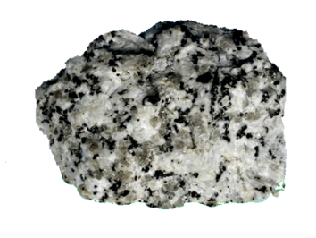
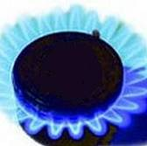
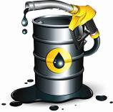
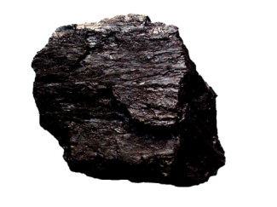
Полезные ископаемые
Твёрдые
Жидкие
Газообразные
Гранит
Природный
газ
Нефть
Каменный уголь

Slide 4
Работа в группах
1 группа – гранит, известняк
2 группа – песок, глина, торф
3 группа – уголь, железная руда
4 группа – нефть, природный газ
План работы
Название
Условное обозначение
Свойства
Способы добычи
Значение и применение
Учебник
(с.159-167)
Карта
(с.64-65)

Slide 5
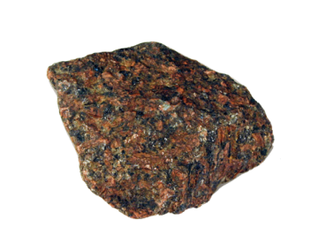
Гранит
Условное обозначение
Свойства
Способы добычи
Значение и применение
Зернистый, твёрдый, прочный
Взрывы, откалывания при помощи
воздушной подушки,
метод камнереза
Фундамент зданий, набережные, памятники, отделка станций метро

Slide 6
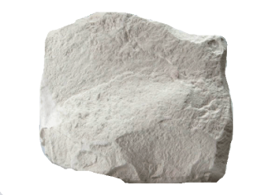
Известняк
Условное обозначение
Свойства
Способы добычи
Значение и применение
Прочный камень белого или серо-
го цвета. Если капнуть каплю кислоты – шипит (выделяется газ)
Выпиливают в карьере особыми
пилами, добывают с помощью
экскаватора
Строительство зданий и дорог,
мел

Slide 7
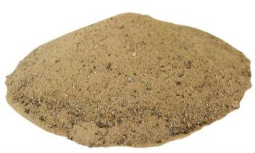
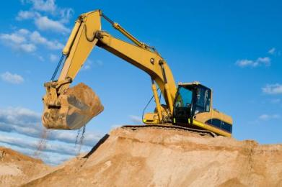
Песок
Условное обозначение
Свойства
Способы добычи
Значение и применение
Рыхлая смесь зёрен, сыпучий
Экскаваторы, землечерпалки
Строительство, изготовление стекла

Slide 8
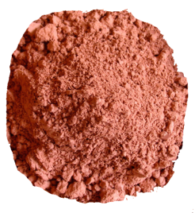
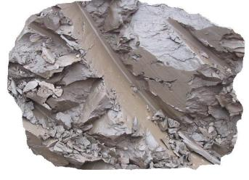
Глина
Условное обозначение
Свойства
Способы добычи
Значение и применение
Очень мелкая, пластичная, бурого, жёлтого, белого и др. цветов
Добыча одно- и многоковшовыми
экскаваторами
Кирпич, черепица для крыш, об-
лицовочная плитка, посуда

Slide 9
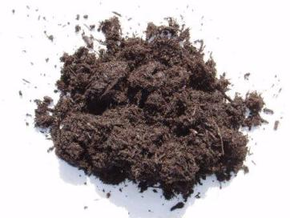
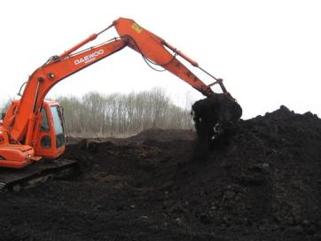
Торф
Условное обозначение
Свойства
Способы добычи
Значение и применение
Рыхлый, непрочный, легче воды, горюч, тёмно-коричневого цвета
Трактор, экскаватор, путем ручной резки торфовых кирпичей
Топливо, удобрение, лекарства

Slide 10
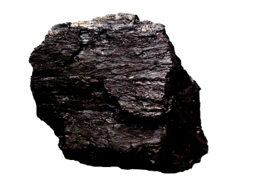
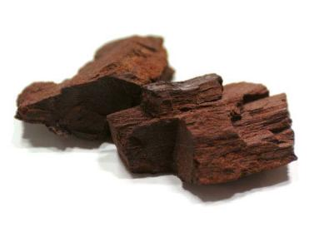
Уголь
Условное обозначение
Свойства
Способы добычи
Значение и применение
Каменный
уголь
Бурый
уголь
Твёрдый, но хрупкий; горюч
В шахтах и карьерах
Топливо, кокс-краски, лекарства, пластмассы, духи

Slide 11
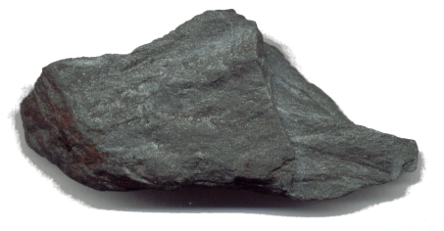
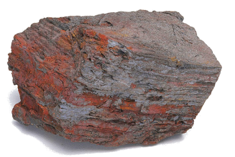
Железная руда
Условное обозначение
Свойства
Способы добычи
Значение и применение
Твёрдая и плотная, плавкость, при-
тягивает металлические предметы
В шахтах и карьерах
Машины, рельсы, вагоны, ножни-
цы, ножи

Slide 12
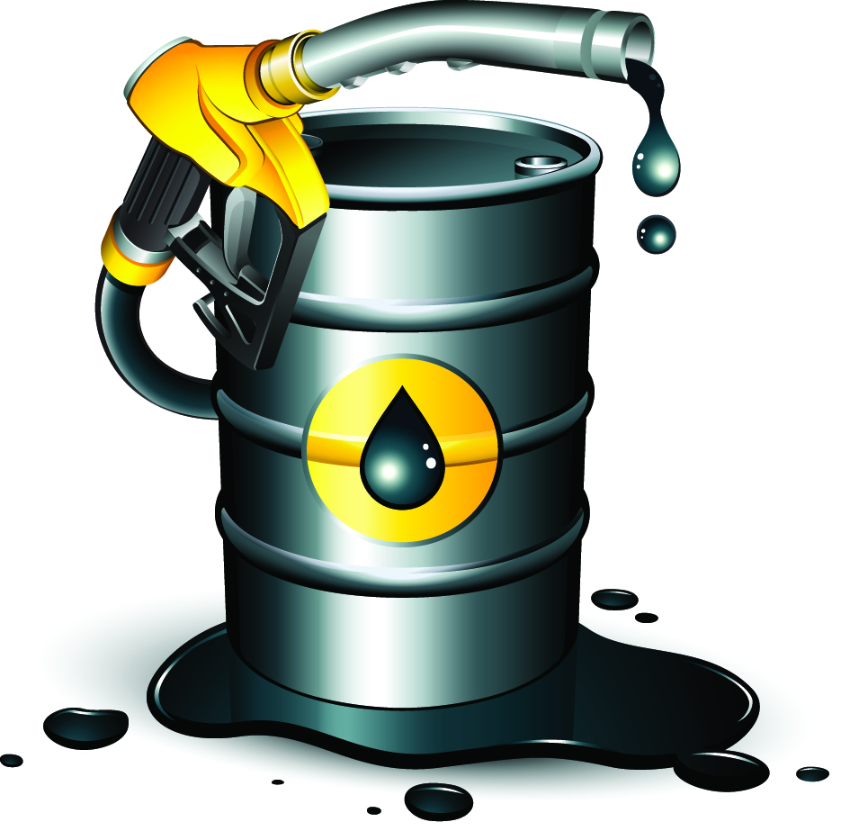
Нефть
Условное обозначение
Свойства
Способы добычи
Значение и применение
Густая маслянистая жидкость, горюча, резкий запах
Буровые вышки, скважины
Жидкое топливо (бензин, керосин,
мазут), смазочное масло, вазелин,
краски, лаки, волокна для ткани

Slide 13
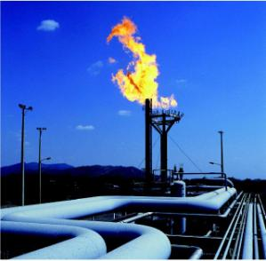
Природный газ
Условное обозначение
Свойства
Способы добычи
Значение и применение
Бесцветный газ, не имеет запаха, легче воздуха, горюч
Бурят скважины
Топливо, пластмассы, волокна для
изготовления тканей

Slide 14
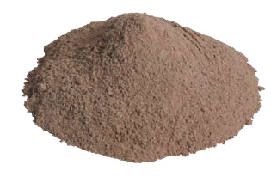
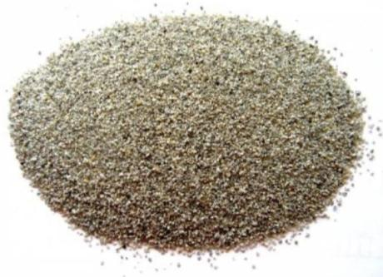
Какие полезные ископаемые добывают в нашем крае?
Огнеупорные глины
Кварцевые пески
Известняки
Торф

Slide 15
Все полезные ископаемые, залегающие в недрах земли, делятся на 2 большие группы:
Рудные
Нерудные
Строительные
Горючие
Железная руда
Гранит
Известняк
Песок
Глина
Уголь
Торф
Нефть
Природный газ

Slide 16
Работа по учебнику
Прочитайте статью
«Охрана подземных богатств» на с.168-169 учебника

Slide 17
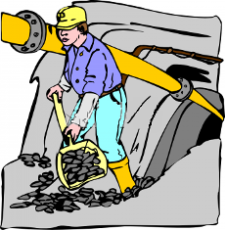
ПОДВЕДЁМ ИТОГИ
Как надо охранять подземные богатства?

